Slide 1
04
App-Development + Videoübertragung
Sebastian Hinterberger

Slide 2
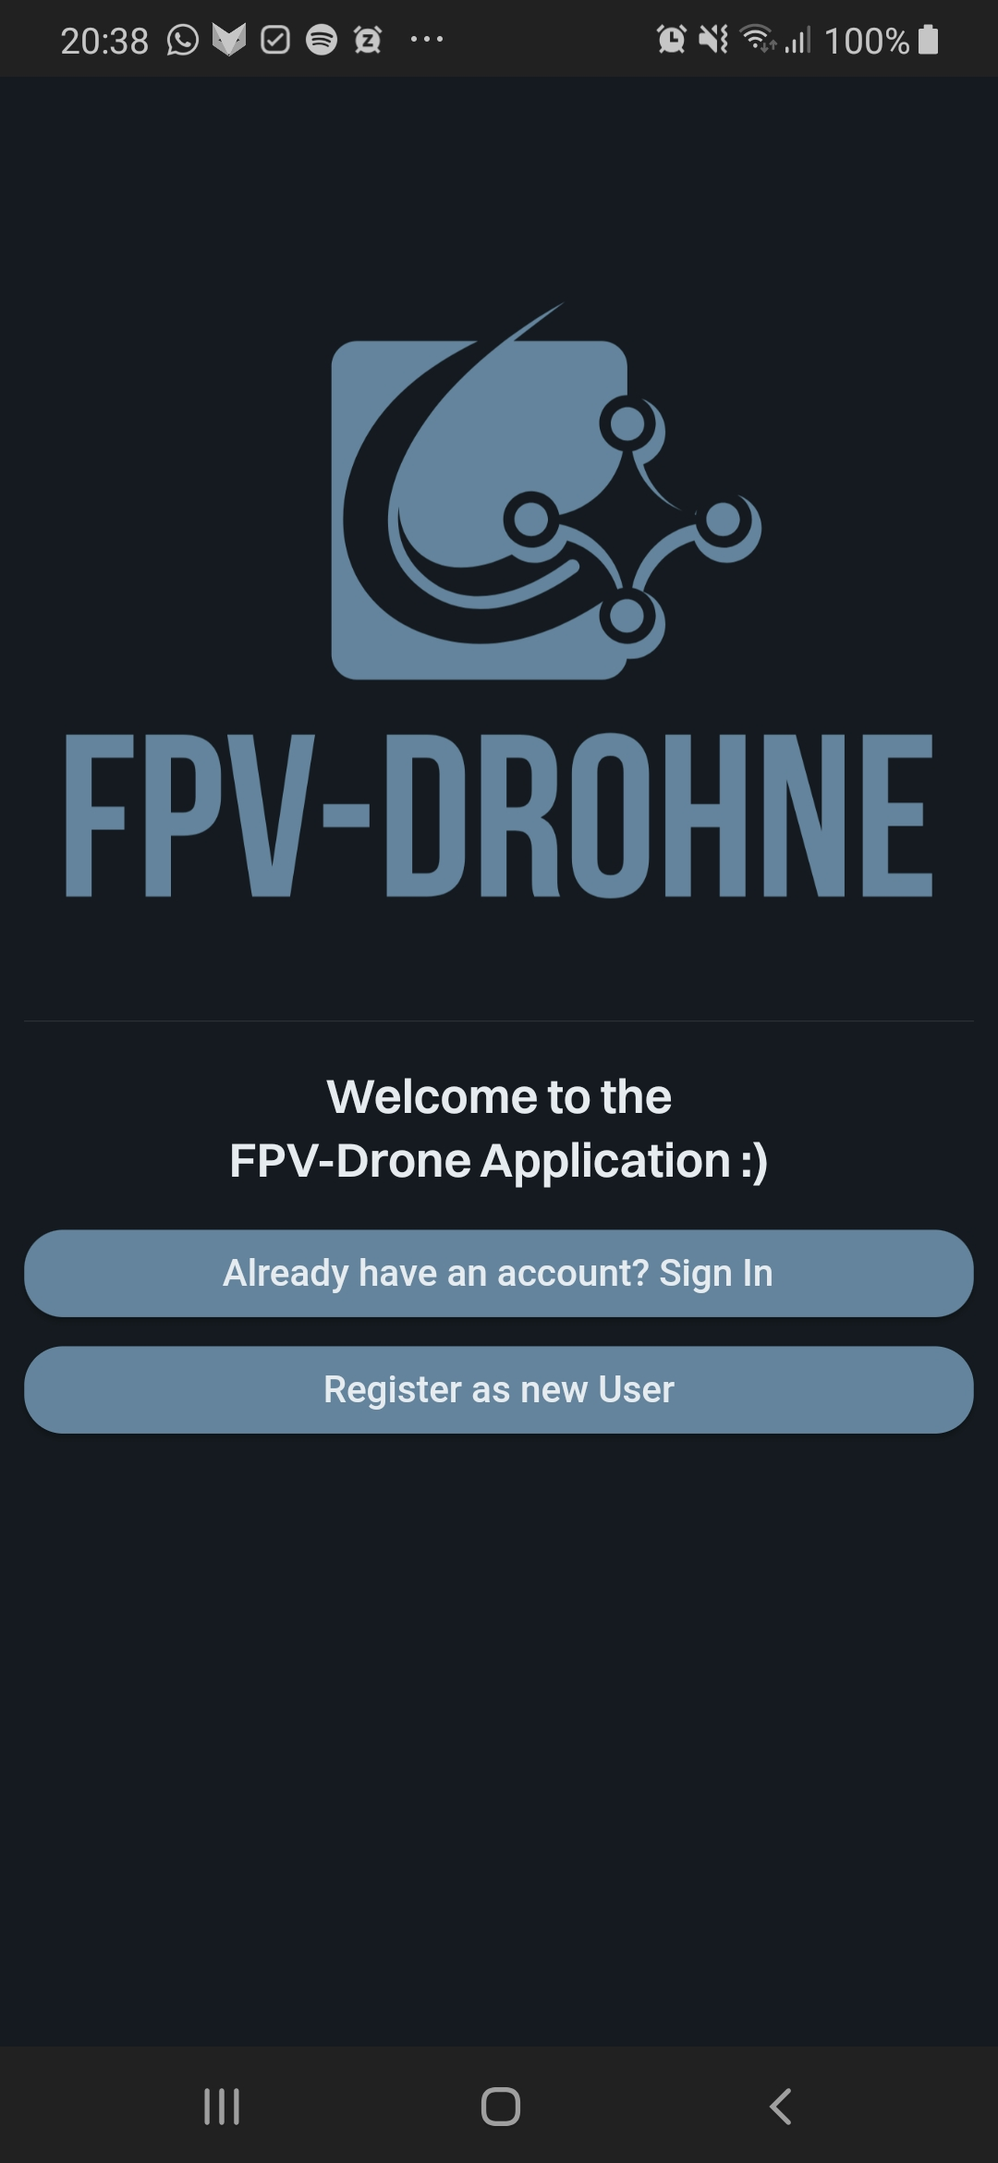
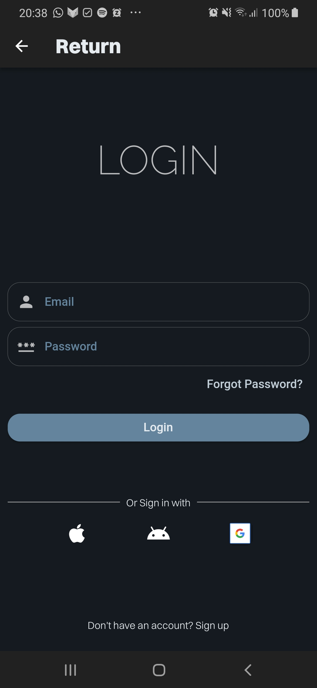
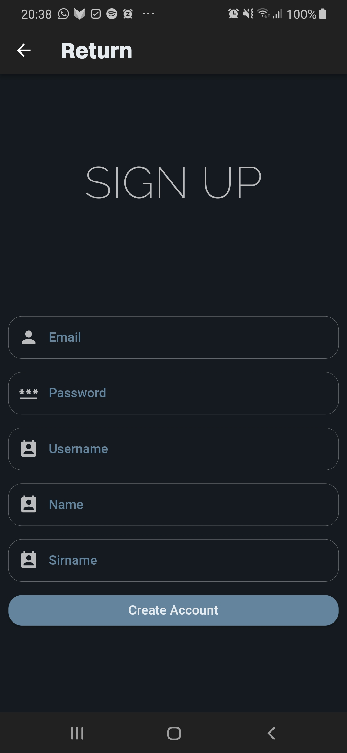
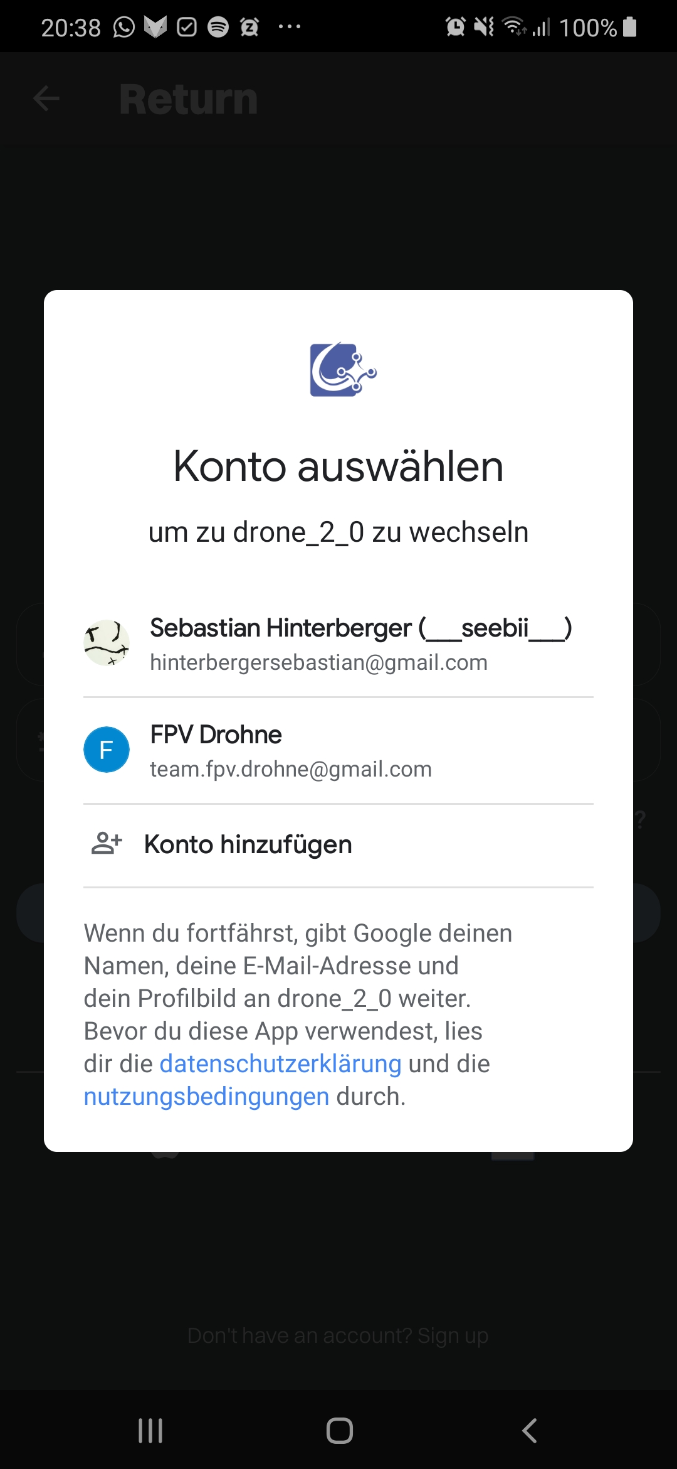
Login + Registrierung

Slide 3
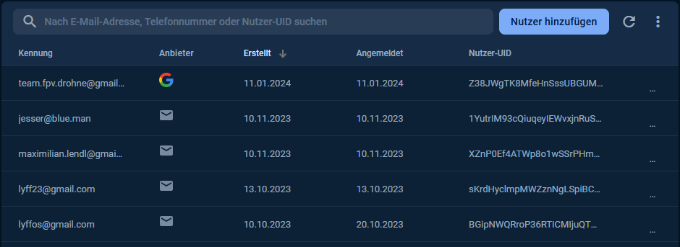
Firebase-Auth-Struktur

Slide 4
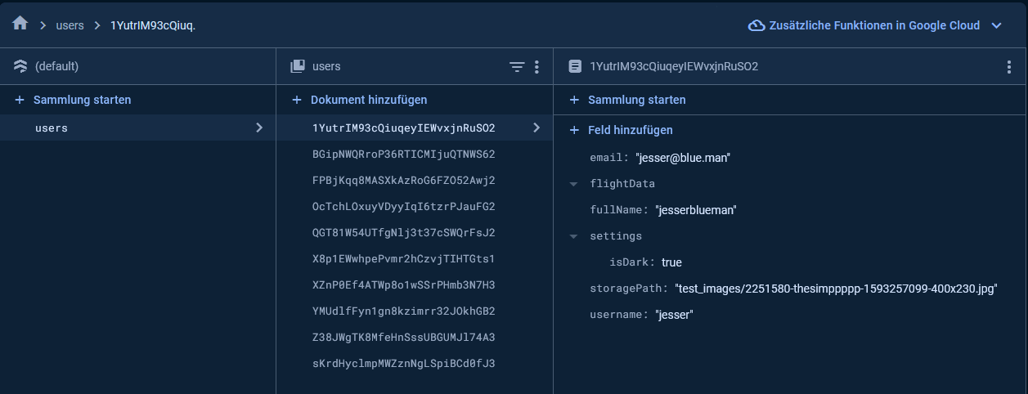
Firestore-Struktur

Slide 5
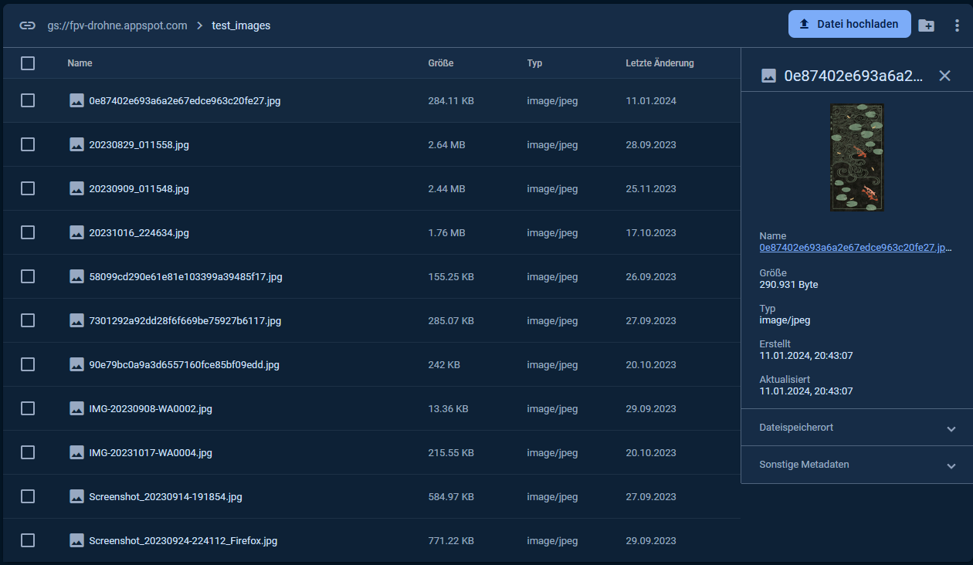
Firebase-Storage-Struktur

Slide 6
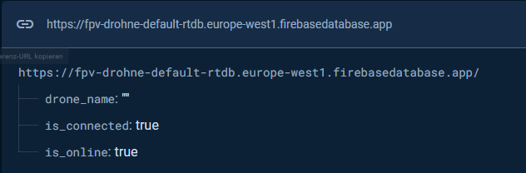
Realtime Database

Slide 7
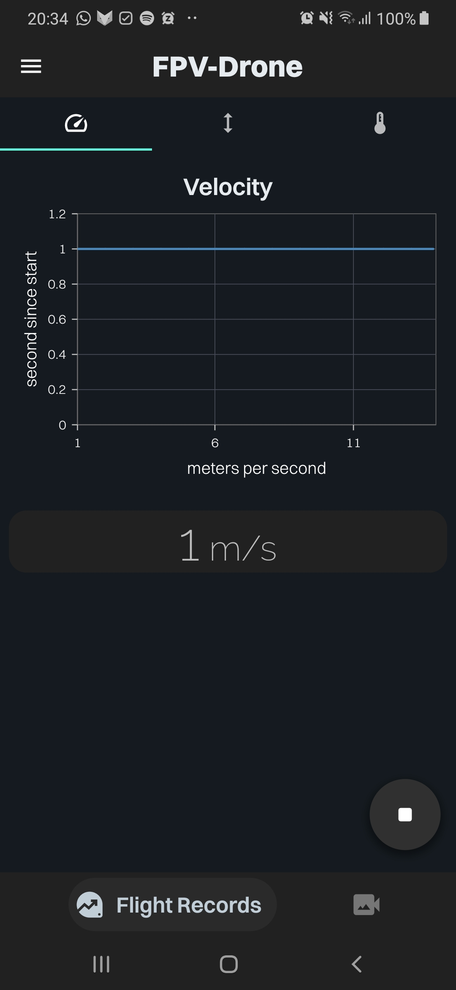
Flugdaten Live anzeigen
Stream via MQTT empfangen
Derzeitige Parameter: Geschwindigkeit, Höhe, Temperatur,…
Darstellung mittels Diagramms + Text (Echtzeitwert)

Slide 8
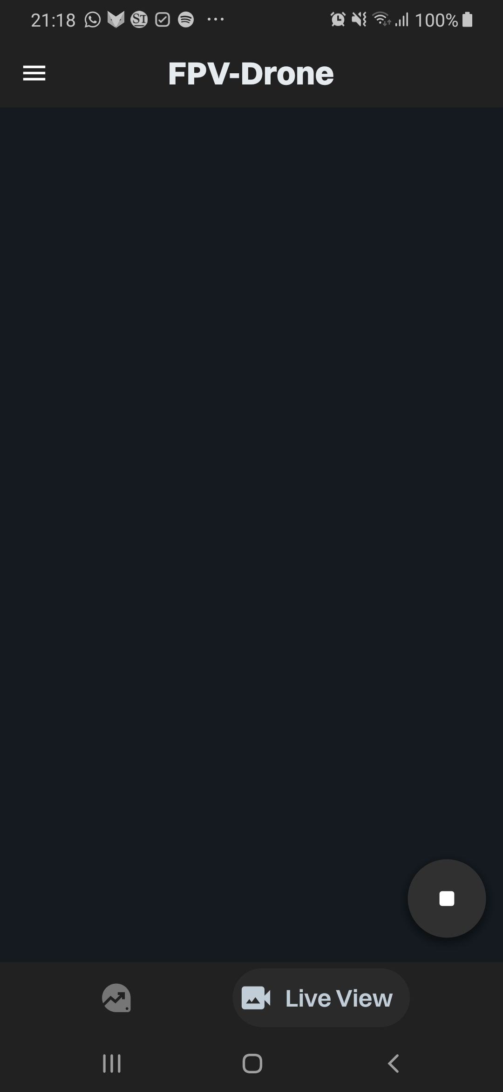
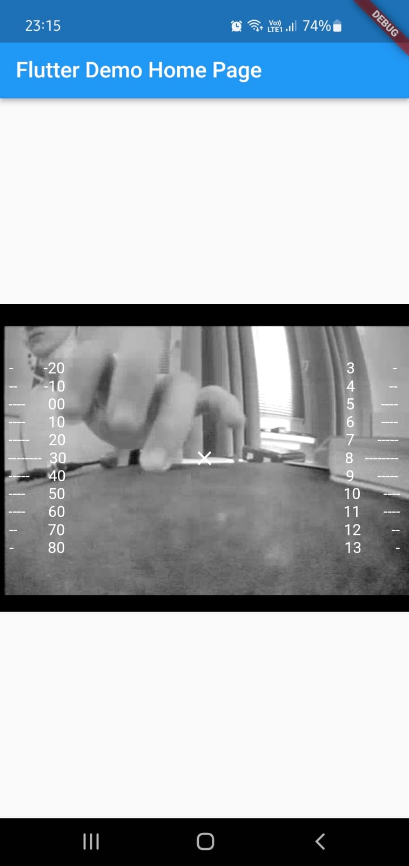
Livevideo / Live-View
VLC-Plugin empfängt RTMP-Stream vom Server
Derzeit nur Schwarz/Weiß
Overlay via Flutter-Stack
Relativ große Latenz (bis max. 15s)

Slide 9
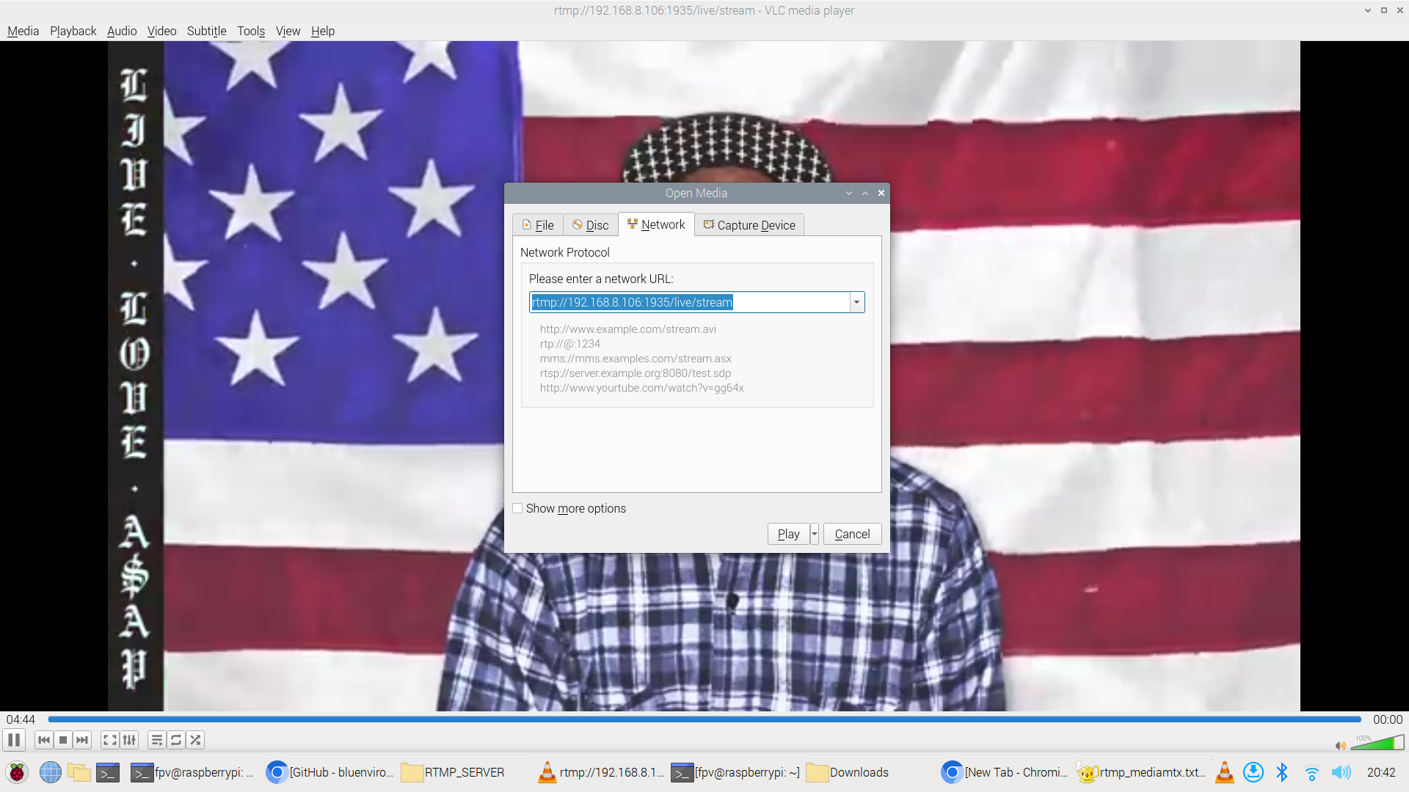
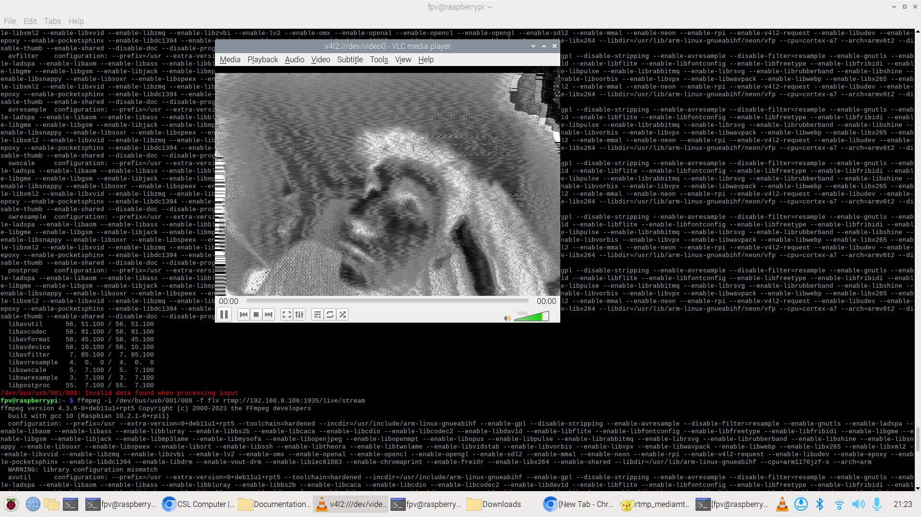
Videoübertragung
RTMP-Stream erzeugen (USB zu RTMP) -> FFMPEG
RTMP-Server -> NGINX
Übertragung testen -> VLC Media Player (Network Stream)

Slide 10
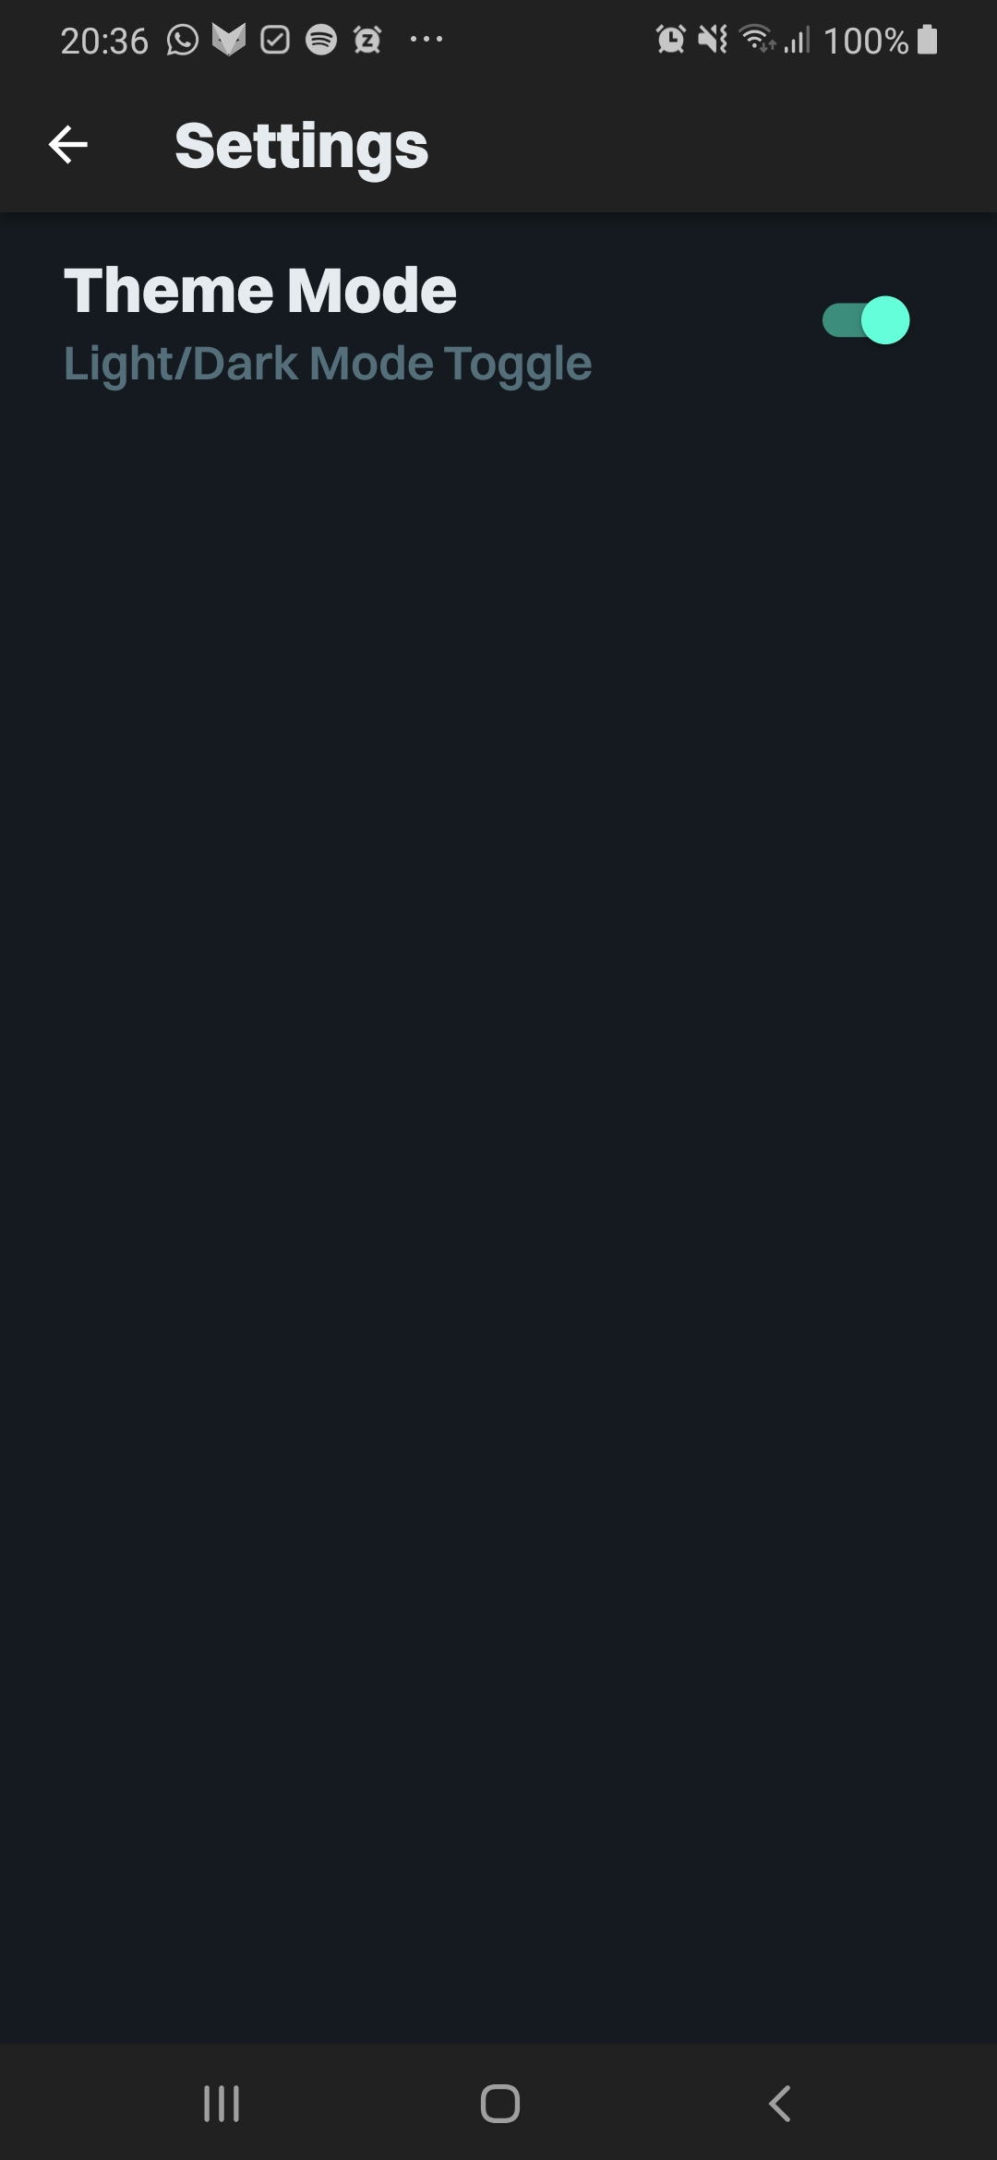
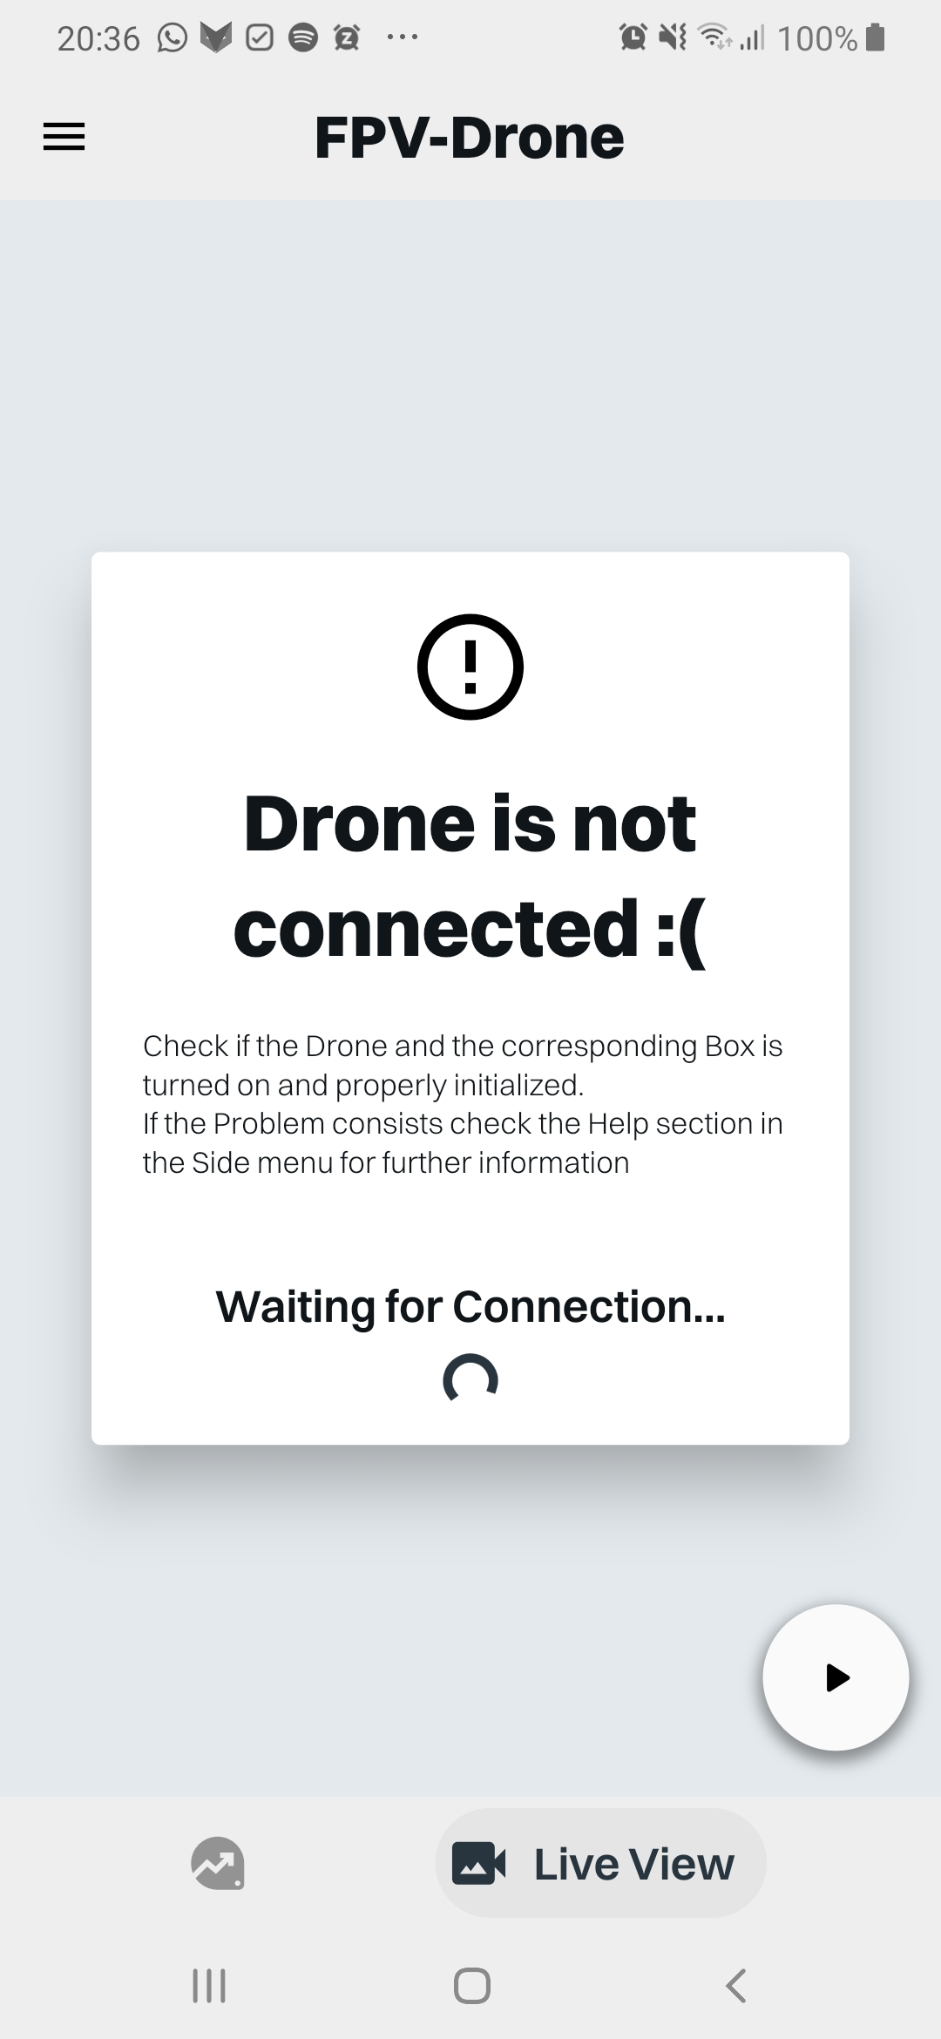
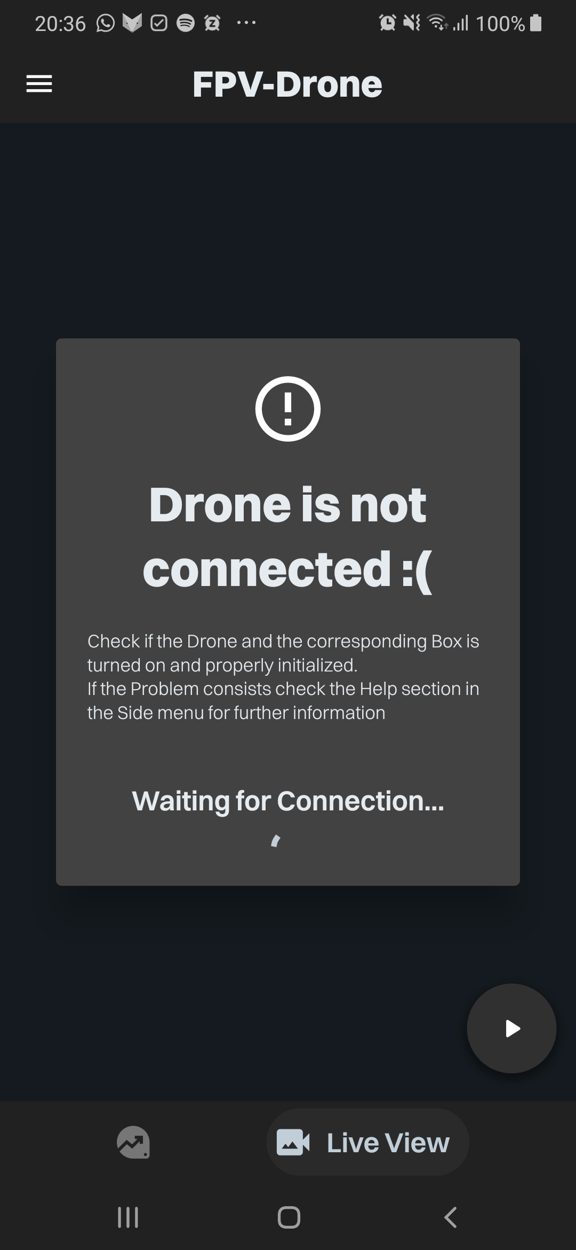
Einstellungen + Light Mode

Slide 11
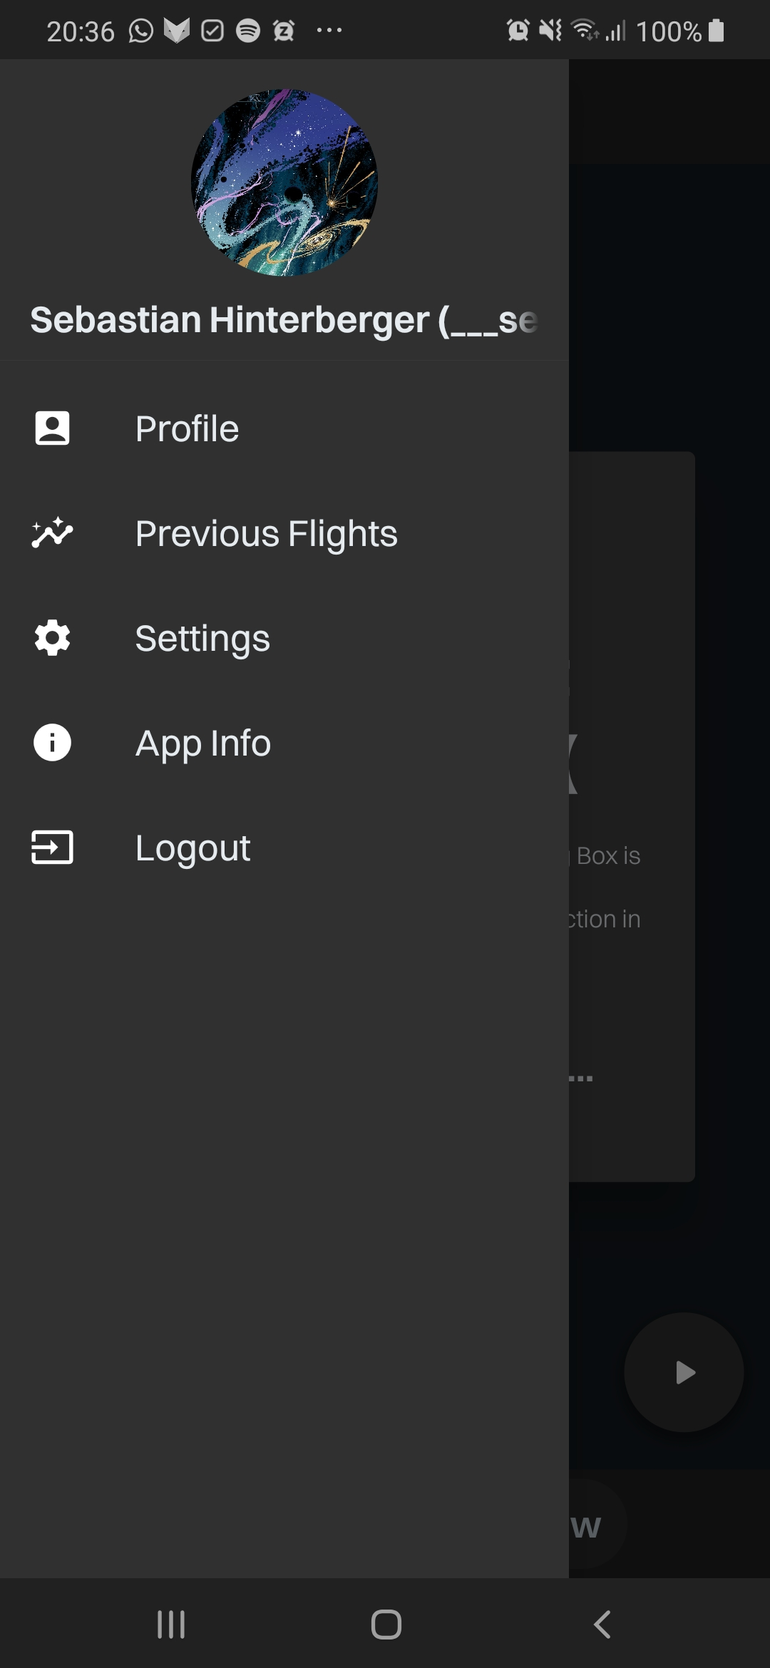
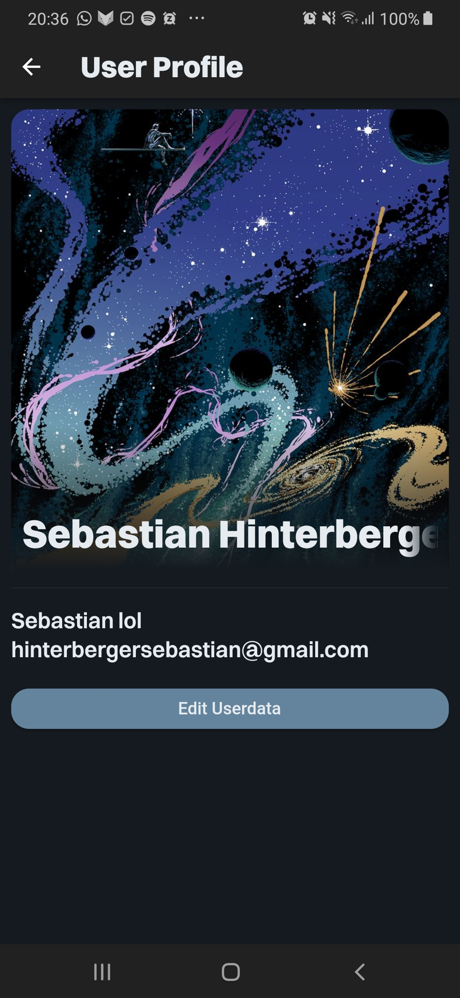
Swipe Menu / Userprofil

Slide 12
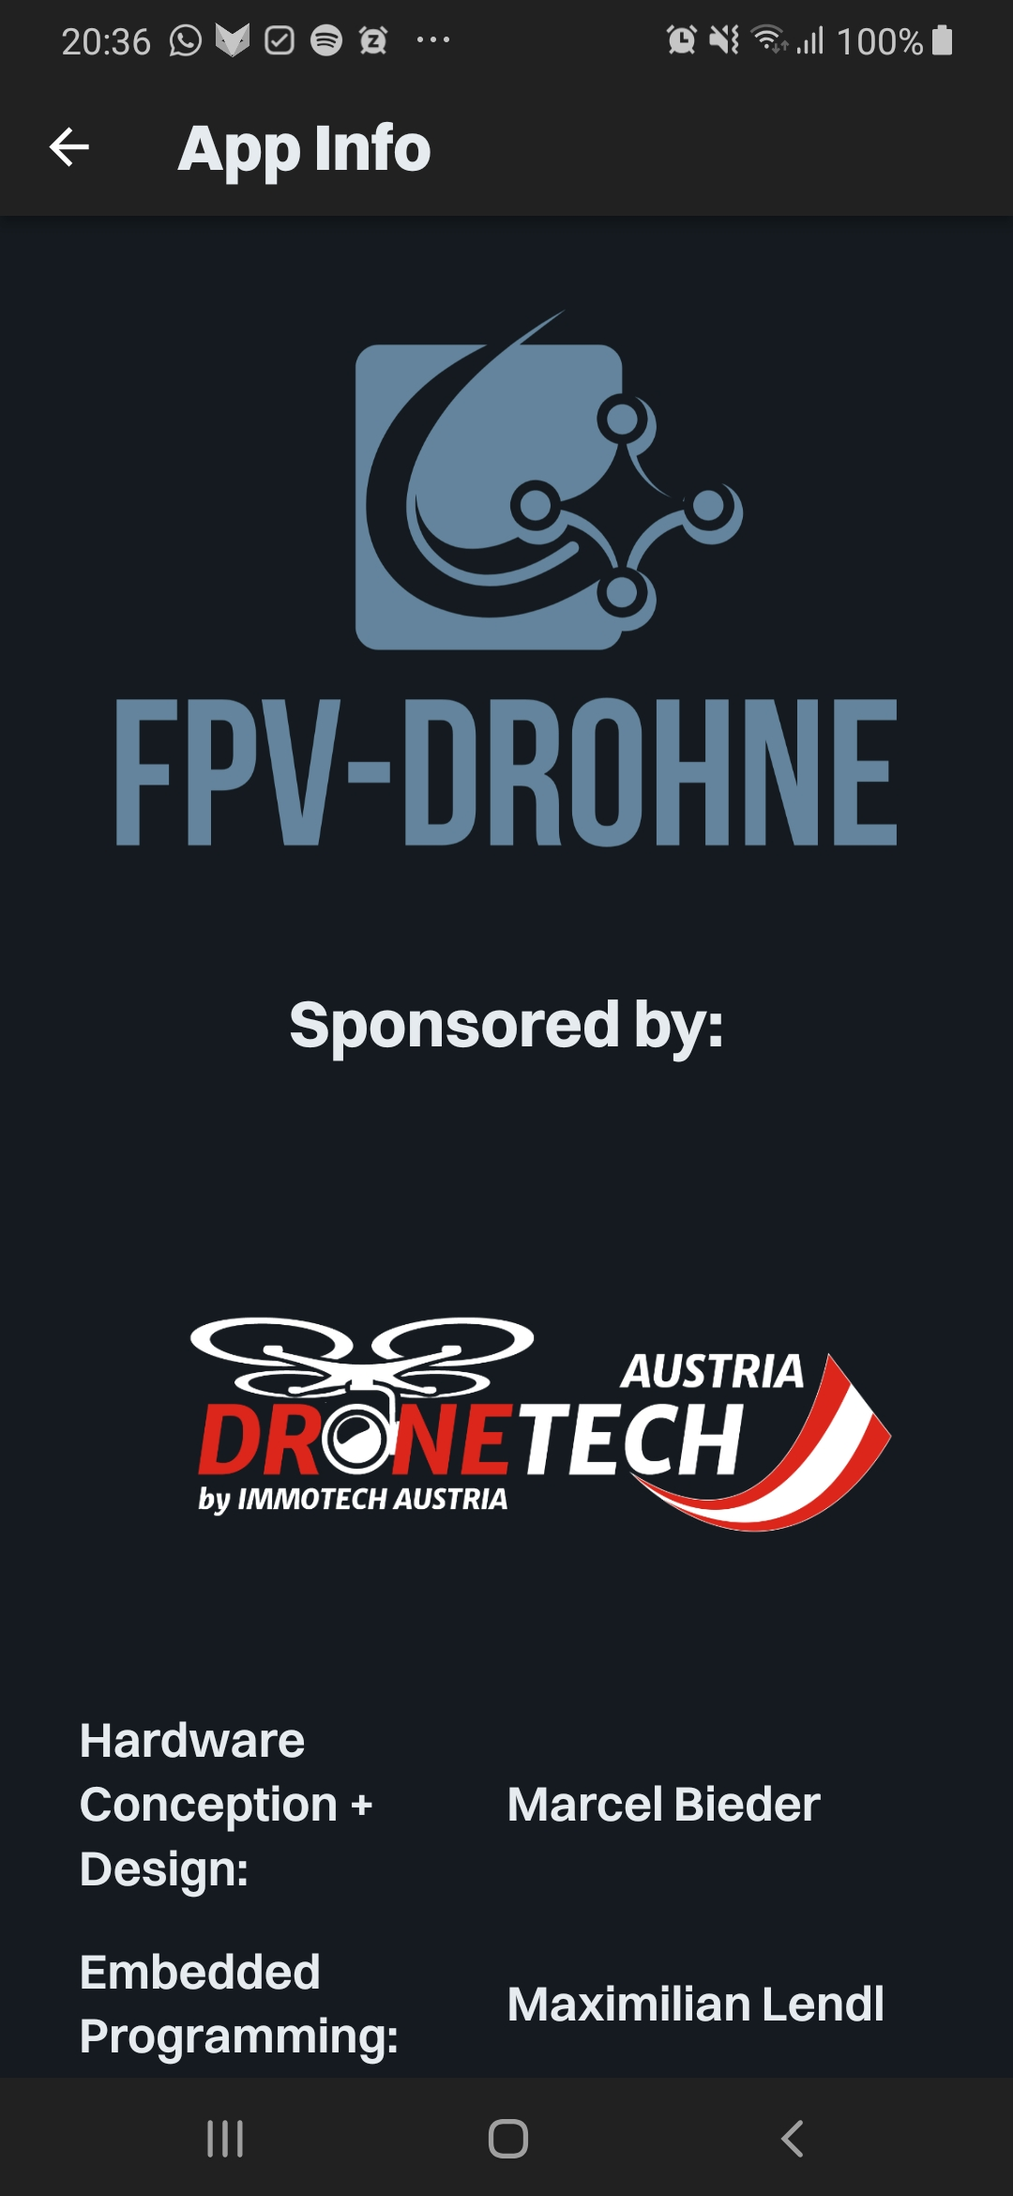
Credits + Sponsorenlogo

Slide 13
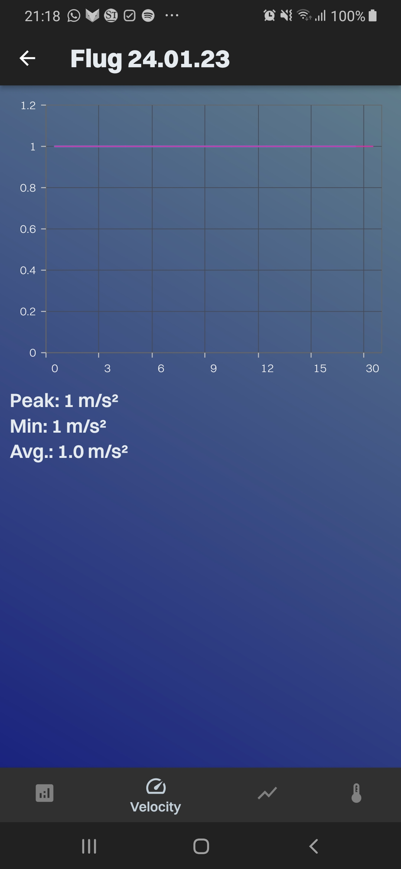
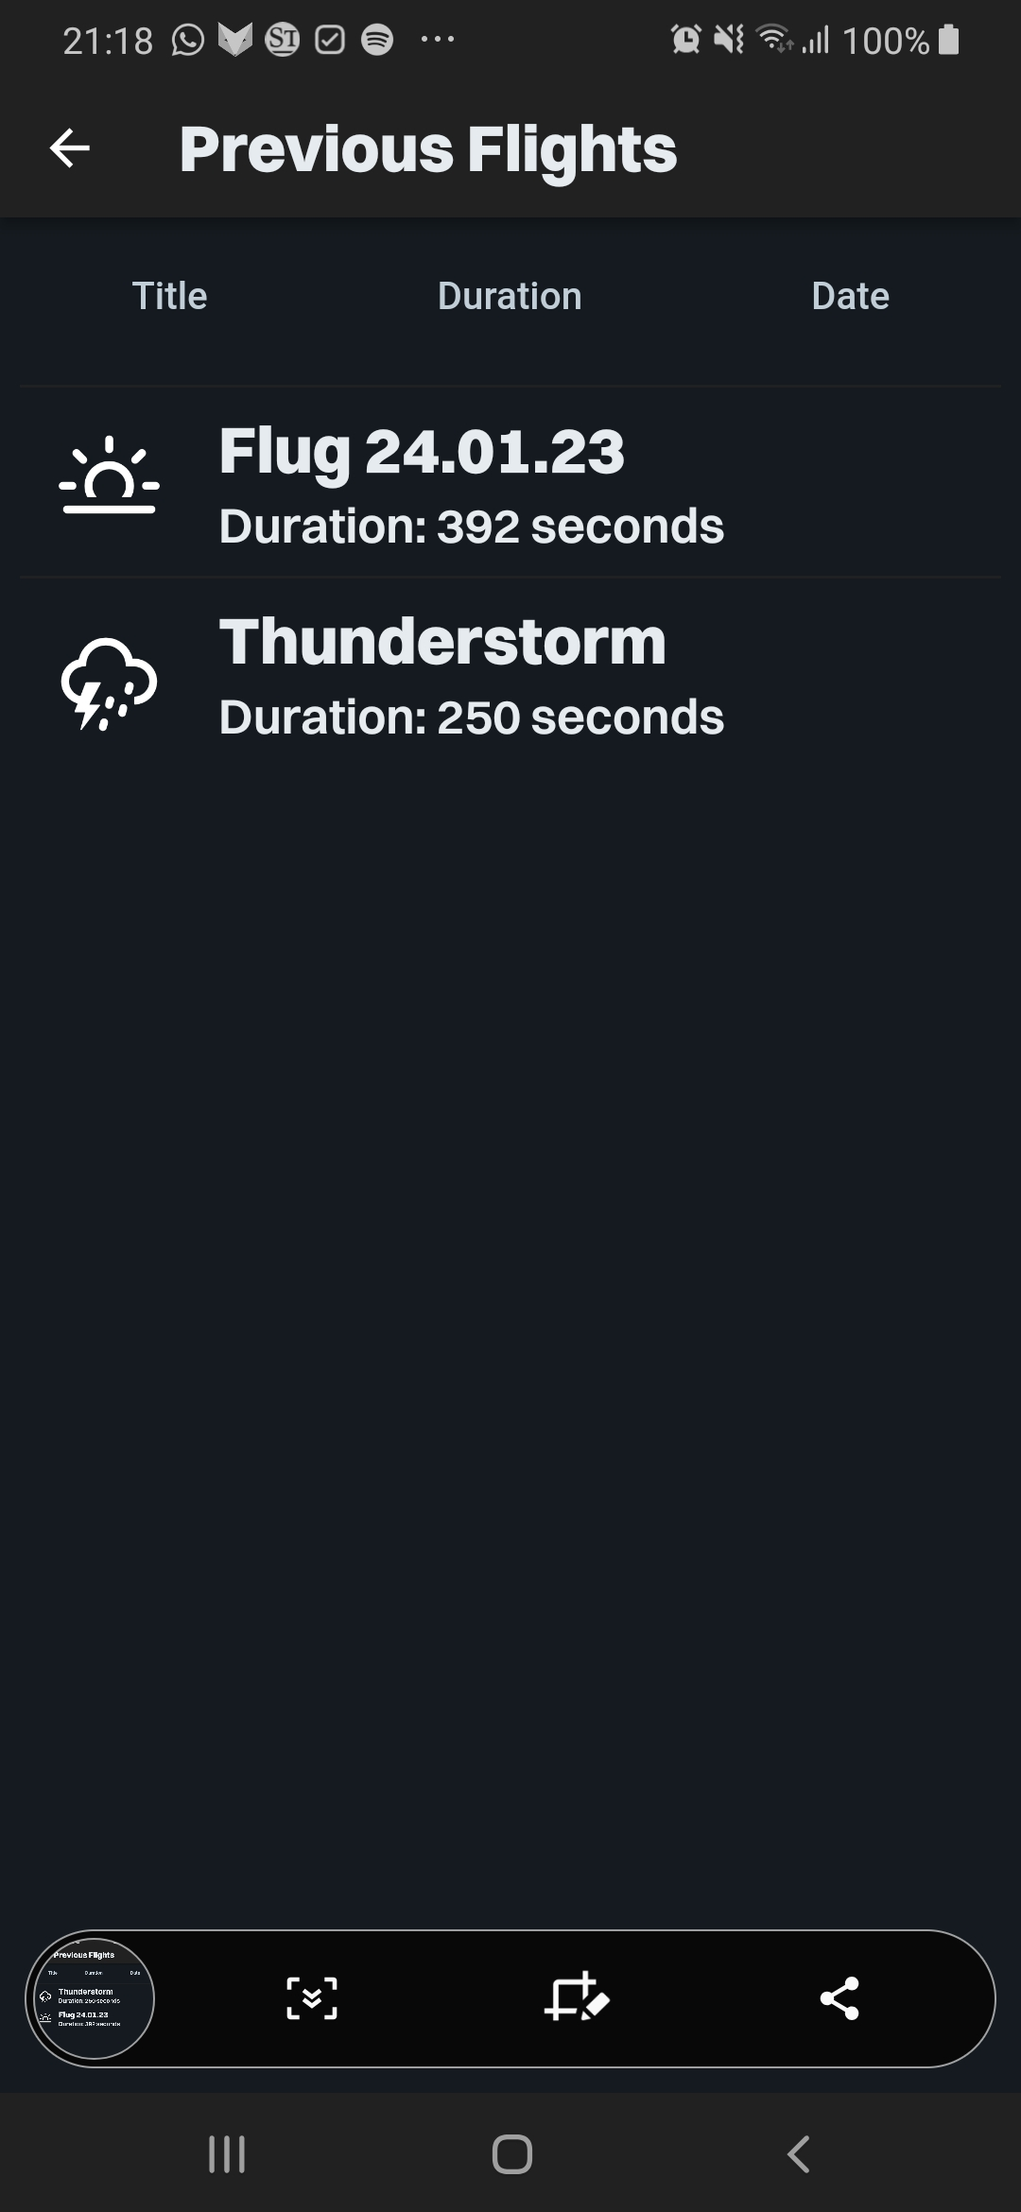
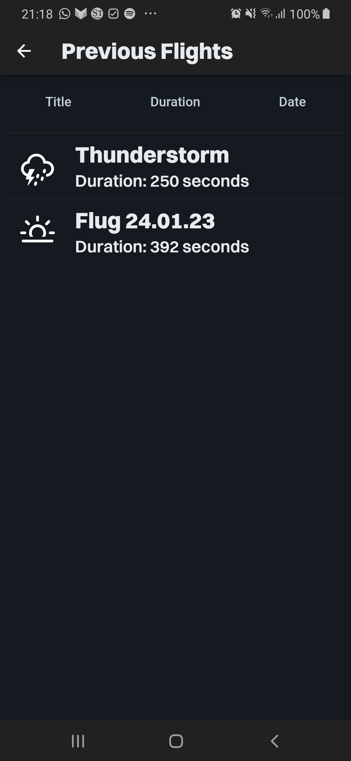
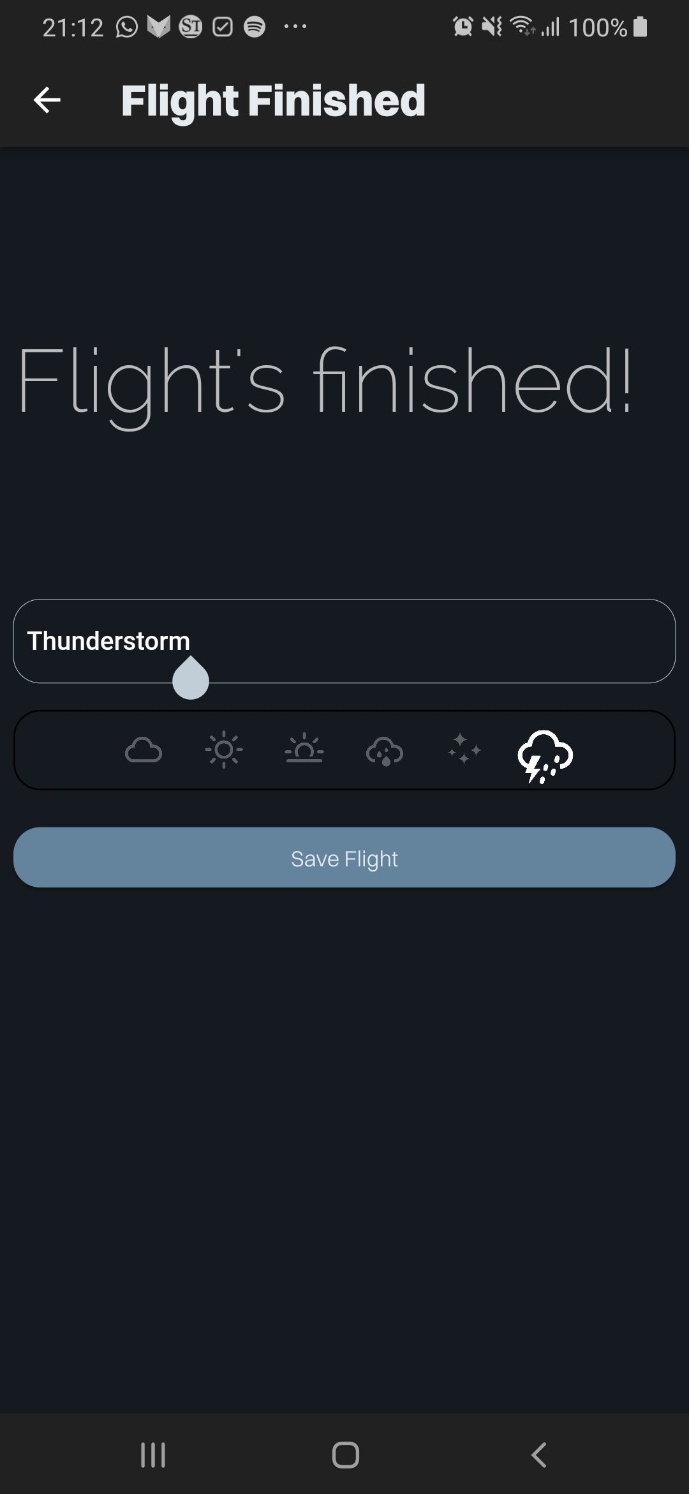
Vorherige Flüge

Slide 14





Benützte Programme / Packages
Flutter (Syncfusion, Provider, VLC….)
Firebase (Firestore, Auth, Storage, RealtimeDB)
VS-Code
MQTT-Server (MOSQUITTO) -> Flugdaten
RTMP-Server (NGINX + FFMPEG + VLC) -> Videoübertragung

Slide 15
Zukunftspläne
Farbdarstellung des Livevideos
Verringerung der Videolatenz
Mehr Animationen und besseres UI-Design
Error Handling bzw. Feedback für User
Mehr Einstellungen (Einheiten ändern, Sprache, Videooverlay,…)
Fernzugriff auf Raspberry PI

Slide 16
Zeitaufwand
Stunden:
Freizeit: 90h
Gesamt: 152h

